Slide 1
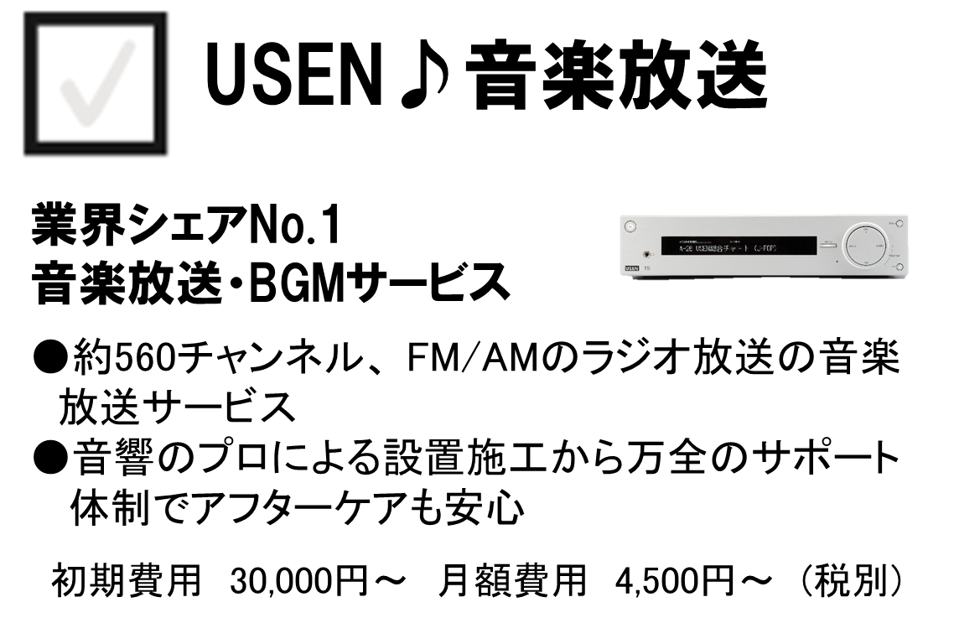
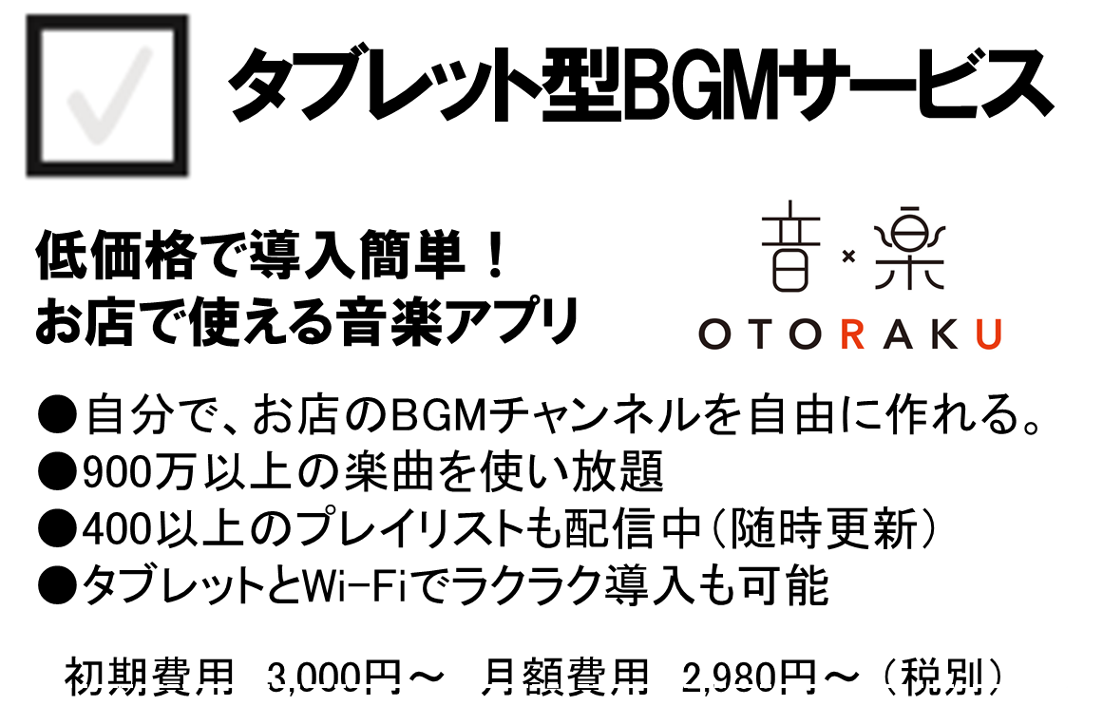
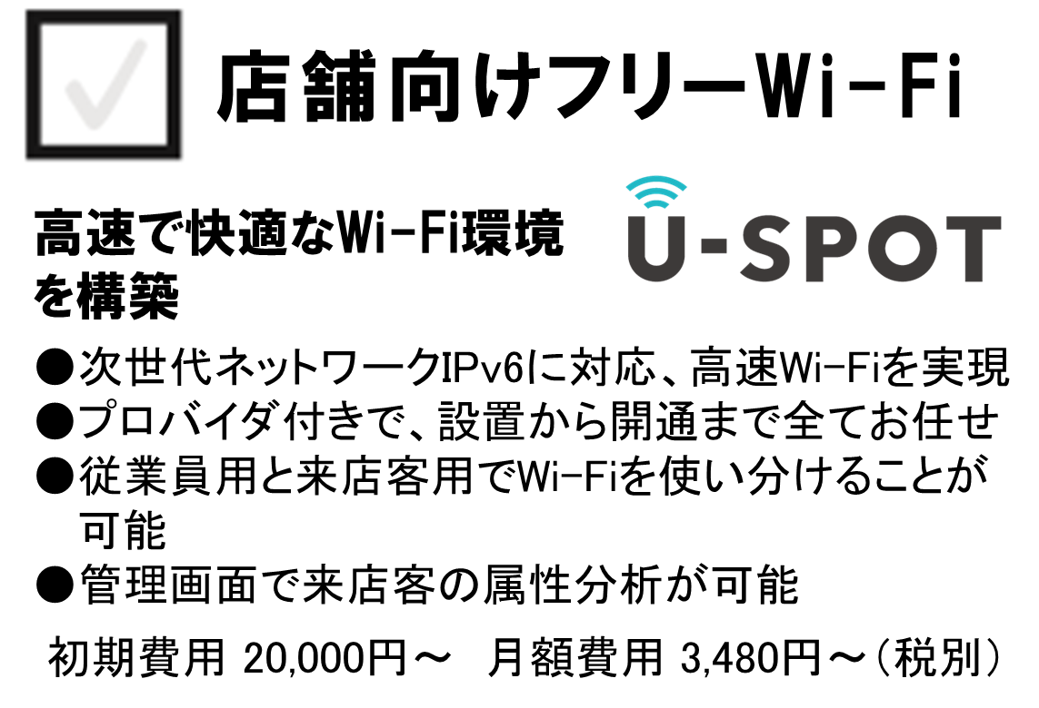
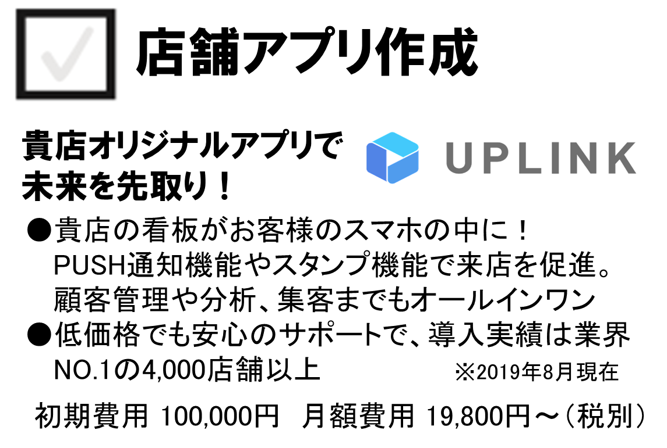
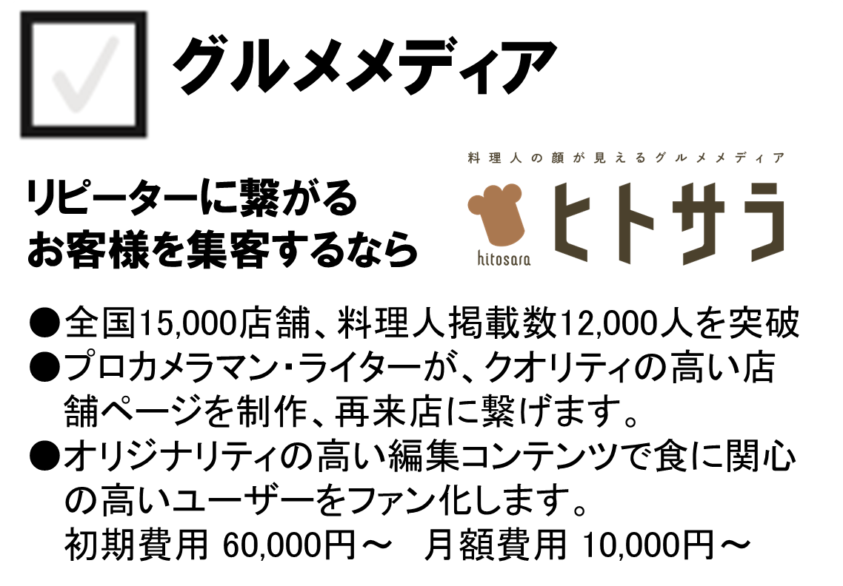
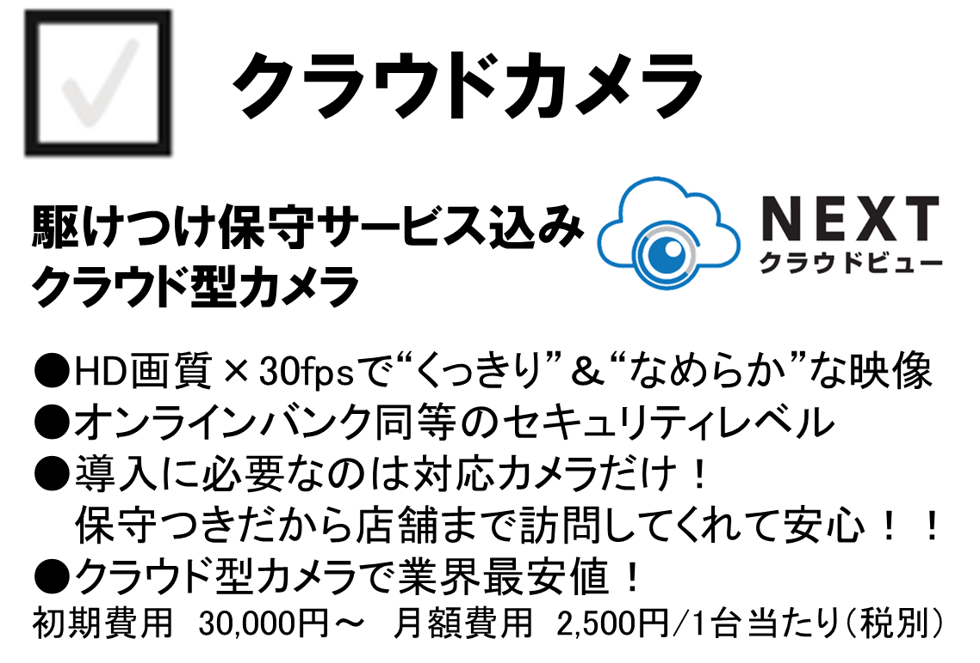
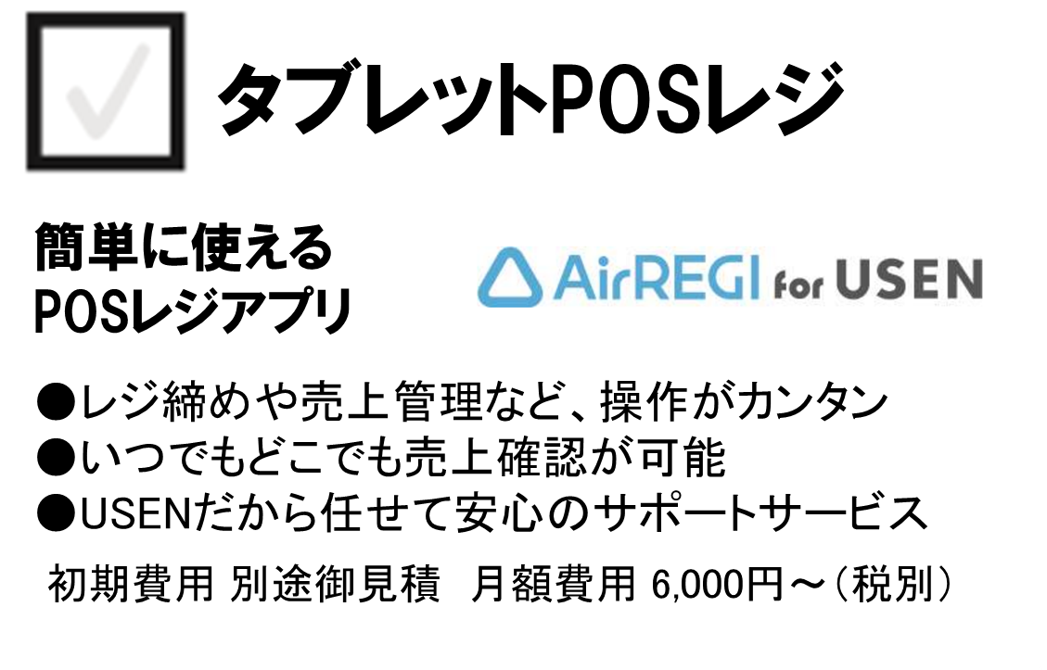
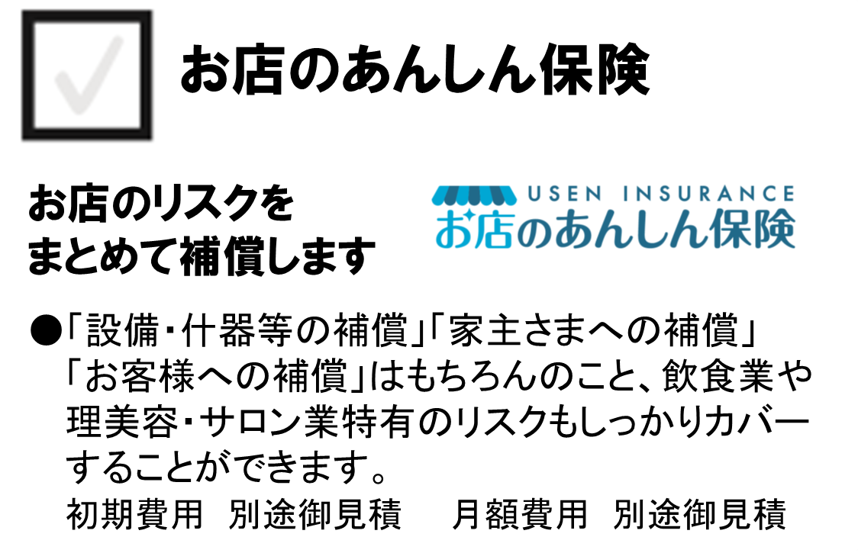
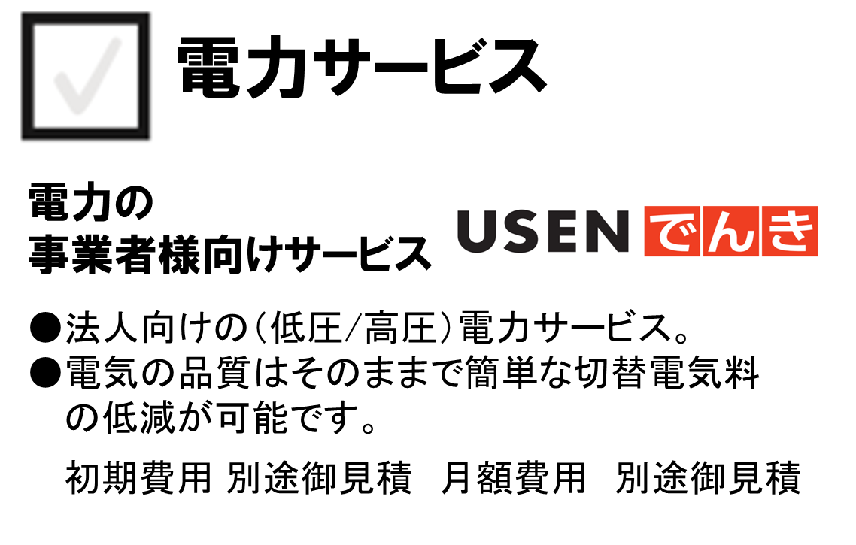
USENパートナー様向け 商材一覧
お店に必要な機材＆サービスで未手配のものは、左上BOX内にチェックください。
別途詳しい資料をご用意します。まずはお気軽に弊社営業までお問合せください。
業務用BGM
インフラ・集客支援
オススメ
※掲載している各種サービスは、USENもしくはUSEN-NEXTグループの企業より販売（紹介）いたします。
■お問い合わせ：株式会社 USEN ●●支社 ビジネスアライアンス部
担当：

